Slide 1

ACM Internet Measurement Conference: A First Look at Starlink Performance
Qualidade de Serviço em Redes IP (2022/2023) - Grupo 1
Simão Cunha, Gonçalo Pereira, Rui Alves
a93262, a93168, pg50745
1

Slide 2
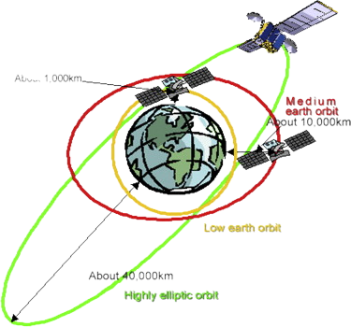
Introdução
Starlink
Sistema de internet banda larga por todo o planeta
Desenvolvimento de constelações de satélites de baixa órbita (LEO)
3,800 satélites lançados
https://www.sciencedirect.com/topics/engineering/low-earth-orbit
ACM Internet Measurement Conference: A First Look at Starlink Performance
2
Notes:
Abordar o que é a sartlink e o que faz.
Tipos de satélites e diferenças. Btw os da starlink estão a uma distância de 550km. Devido à menor distância da terra tem menor latência quando comparados com satélites geoestáticos.

Slide 3
Introdução
Qualidade de serviço anunciada pela starlink
Pacote Standard (2023)
Latência | 25-50 ms
Largura de banda de download | 20-100 Mbps
Largura de banda de upload | 5-15 Mbps
ACM Internet Measurement Conference: A First Look at Starlink Performance
2
Notes:
Qualidade anunciada, no entanto, na altura de escrita do artigo os valores anunciados eram 20ms de latência e um throughput entre 100 e 200 MBps

Slide 4
Testes e medições
Condições
Computadores | Sistema Operativo | Nº de cores | Memória | Kernel | Localização | Rede
Computador A | Ubuntu 20.04 | 8 | 16 GB | Linux versão 5.0.4 | Louvain-la-Neuve, Bélgica | Starlink (pacote Standard)
Computador B | 20-100 Mbps |  |  |  |  | Ethernet (1 Gbit/s)
Computador C | 5-15 Mbps |  |  |  | S/ informação | Satcom (uplink: 10 Mbit/s; downlink: 100 Mbits/s)
ACM Internet Measurement Conference: A First Look at Starlink Performance
3

Slide 5
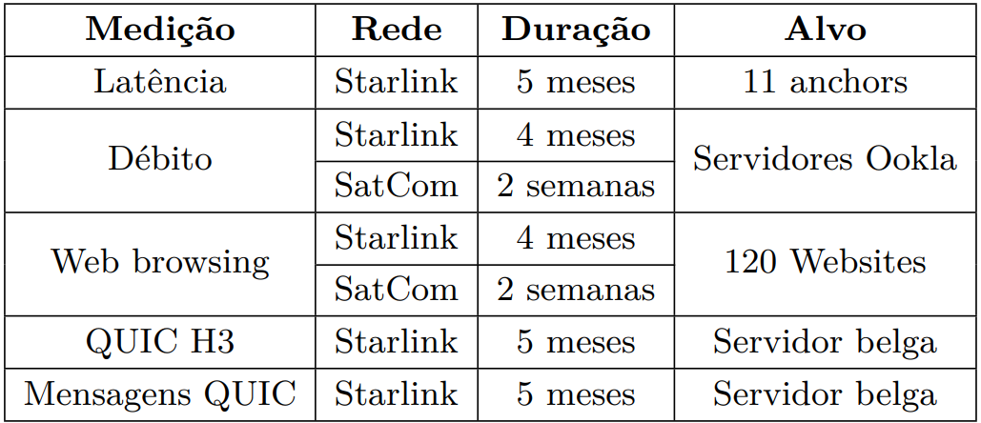
Testes e medições
Medições efetuadas
ACM Internet Measurement Conference: A First Look at Starlink Performance
4

Slide 6
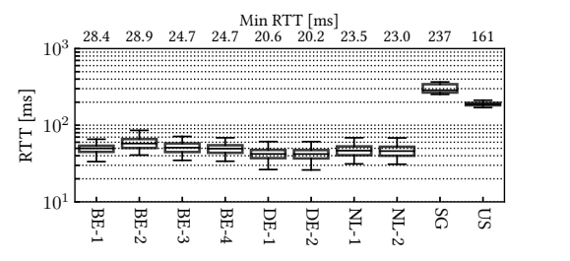
Testes e medições
Latência
RTT médio [46,52] ms
RTT mínimo 20.5 ms
ACM Internet Measurement Conference: A First Look at Starlink Performance
5

Slide 7
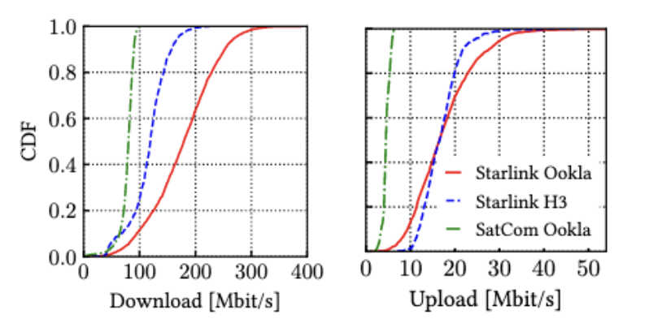
Testes e medições
Throughput
Download valor médio 178 Mbit/s, sendo 386 Mbit/s o máximo atingido
Upload valor médio 17 Mbit/s e sendo 64 Mbit/s o máximo atingido.
ACM Internet Measurement Conference: A First Look at Starlink Performance
5
Notes:
Abordar o throughtput, comparar com, ver se no paper exite algo ma

Slide 8
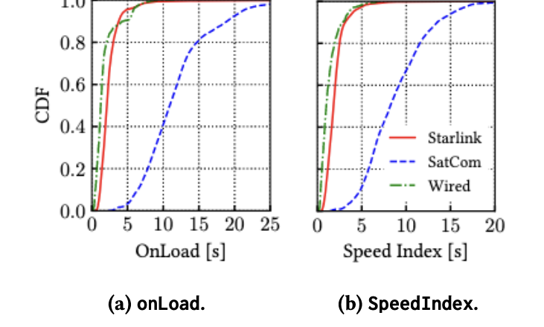
Testes e medições
Web browsing
2.12s onload (tempo médio)
1.82s SpeedIndex (tempo médio)
75% a 80% mais rápido que Satcom
ACM Internet Measurement Conference: A First Look at Starlink Performance
5
Notes:
Dizer o que são as métricas onLoad e SpeedIndex, mencionar os valores do slide, fazer referência de starlink se encontrar próximo da internet cabelada

Slide 9

Discussão
Starlink cumpre os seus requisitos
Bom desempenho no web browsing
Ligações inter-satélites não ativadas
ACM Internet Measurement Conference: A First Look at Starlink Performance
6
Notes:
Dizer coisas...

